Slide 1


基于压电阵列的可编程应变控制二维材料单光子发射
答辩人: 修中淇 PB21020666
导师: 黄声希教授，王健副研究员

Slide 2
主要内容
1. 研究背景
样品单光子表征
压电单元力电仿真
神经网络模型预测
2. 研究内容
3. 总结与展望

Slide 3
01.
研究背景

Slide 4
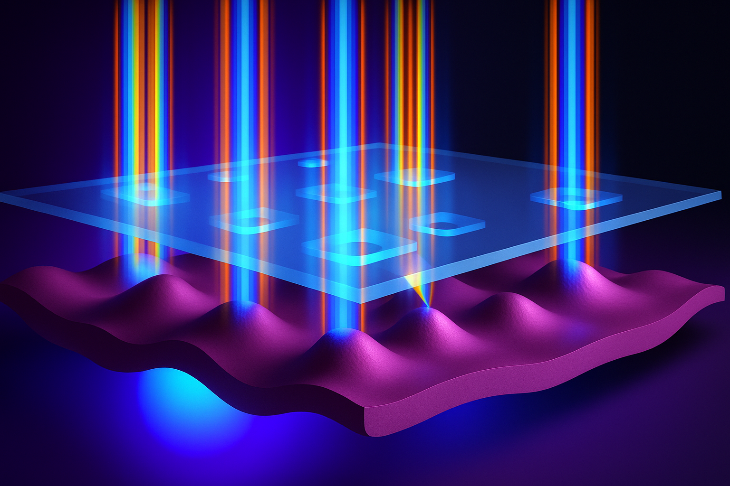
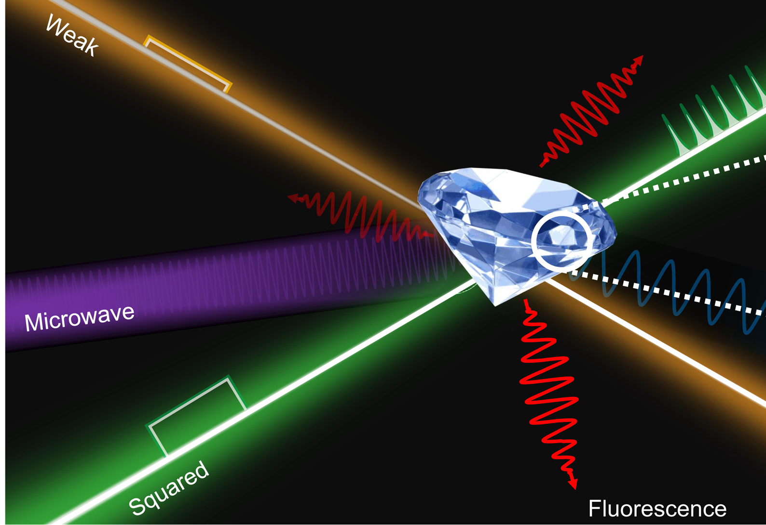
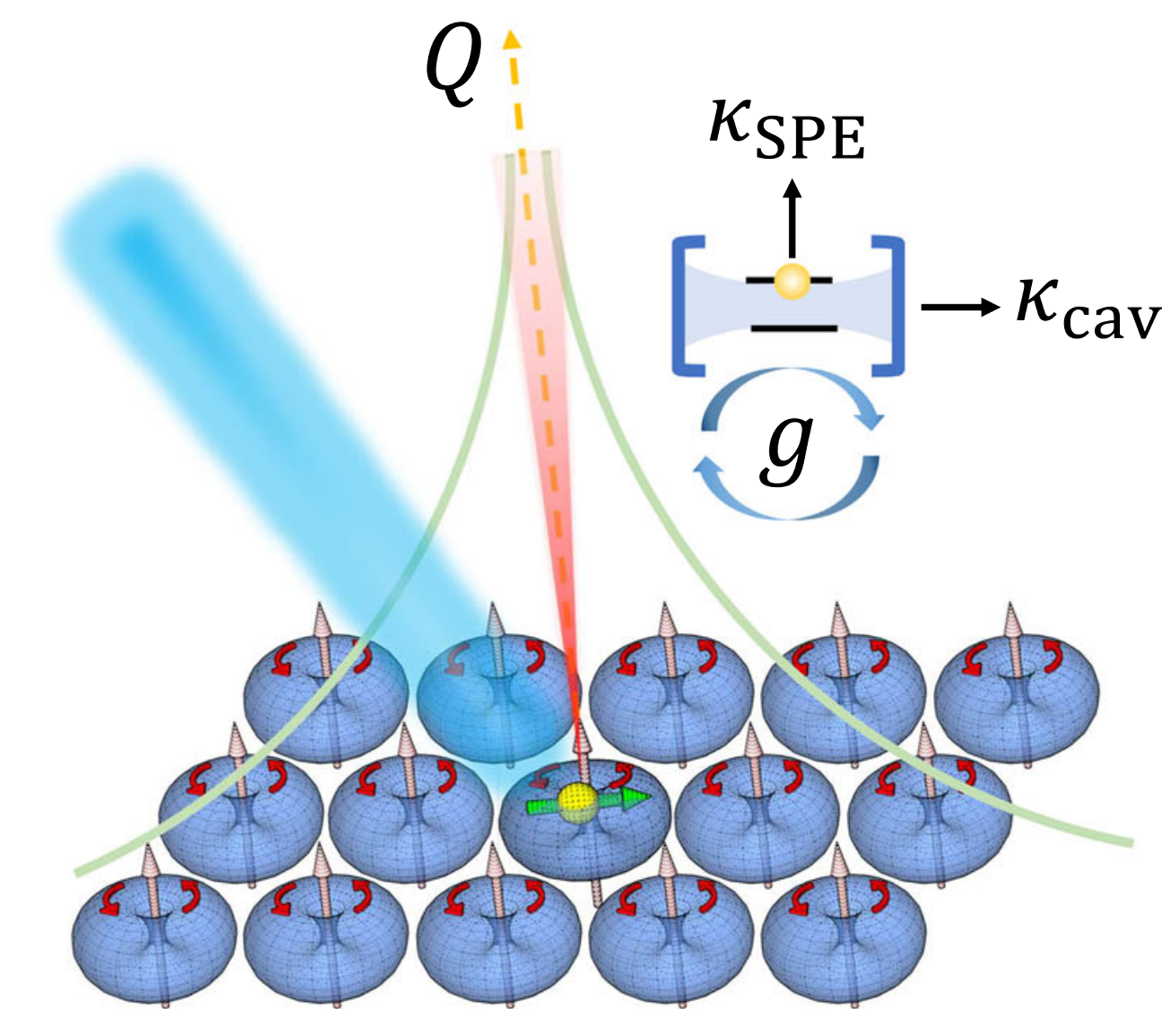
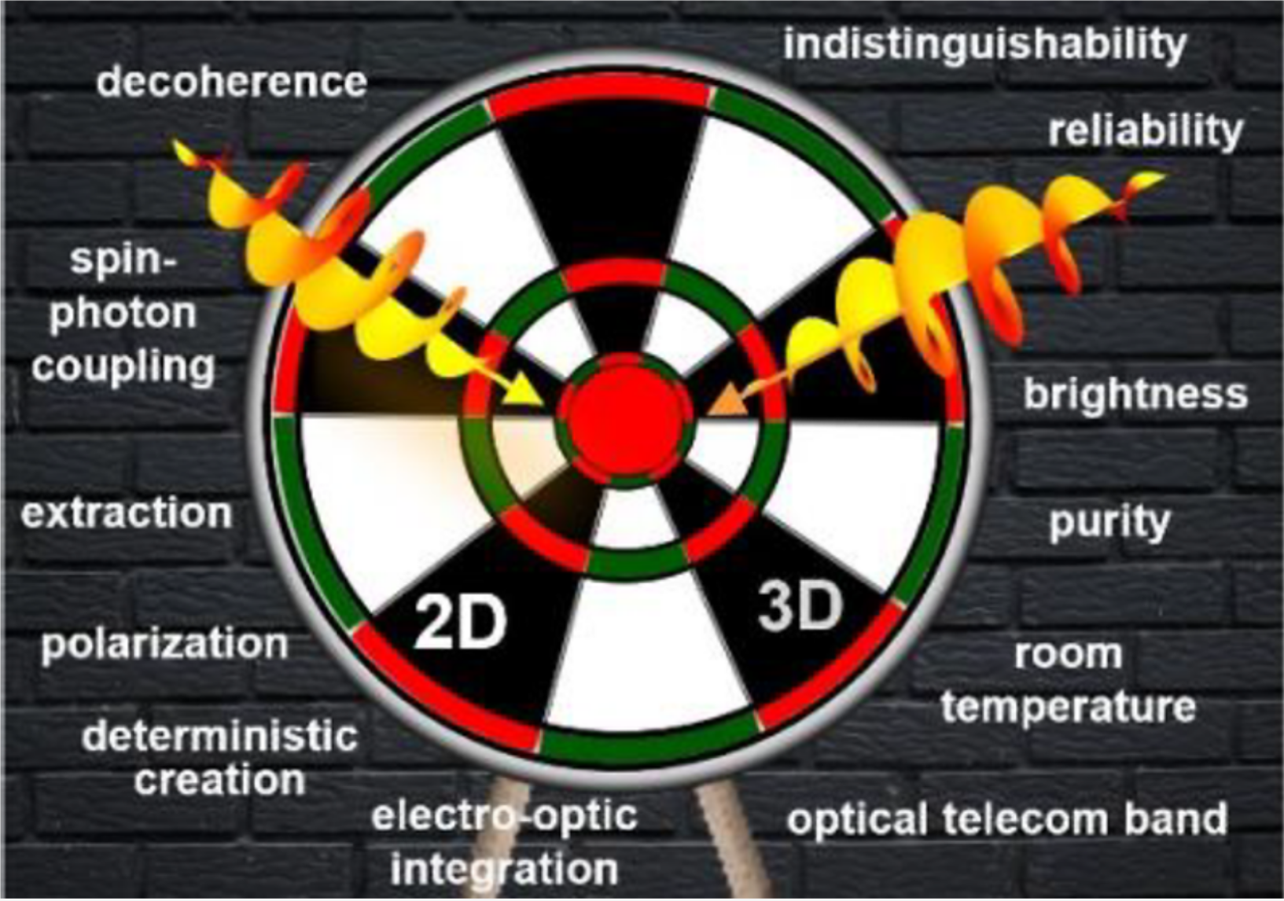
单光子源
低维量子点
固体缺陷
微腔粒子
Nat Nanotech. 8, 213–217 (2013)
Science Advances 7, 32(2021)
Nat. Phys. 16, 857–861 (2020)
J. Phys. Chem. Lett. 14, 3274(2023)
Notes:
这些人工编辑的原子缺陷态具有预定义的自旋态，易于与外加激发光耦合，同时可以在特定偏振下产生稳定的单光子发射。
目前在块状固体材料中，碳化硅与金刚石中的 NV 色心已经被广泛研究，并应用在了各种量子比特的产生上。

Slide 5
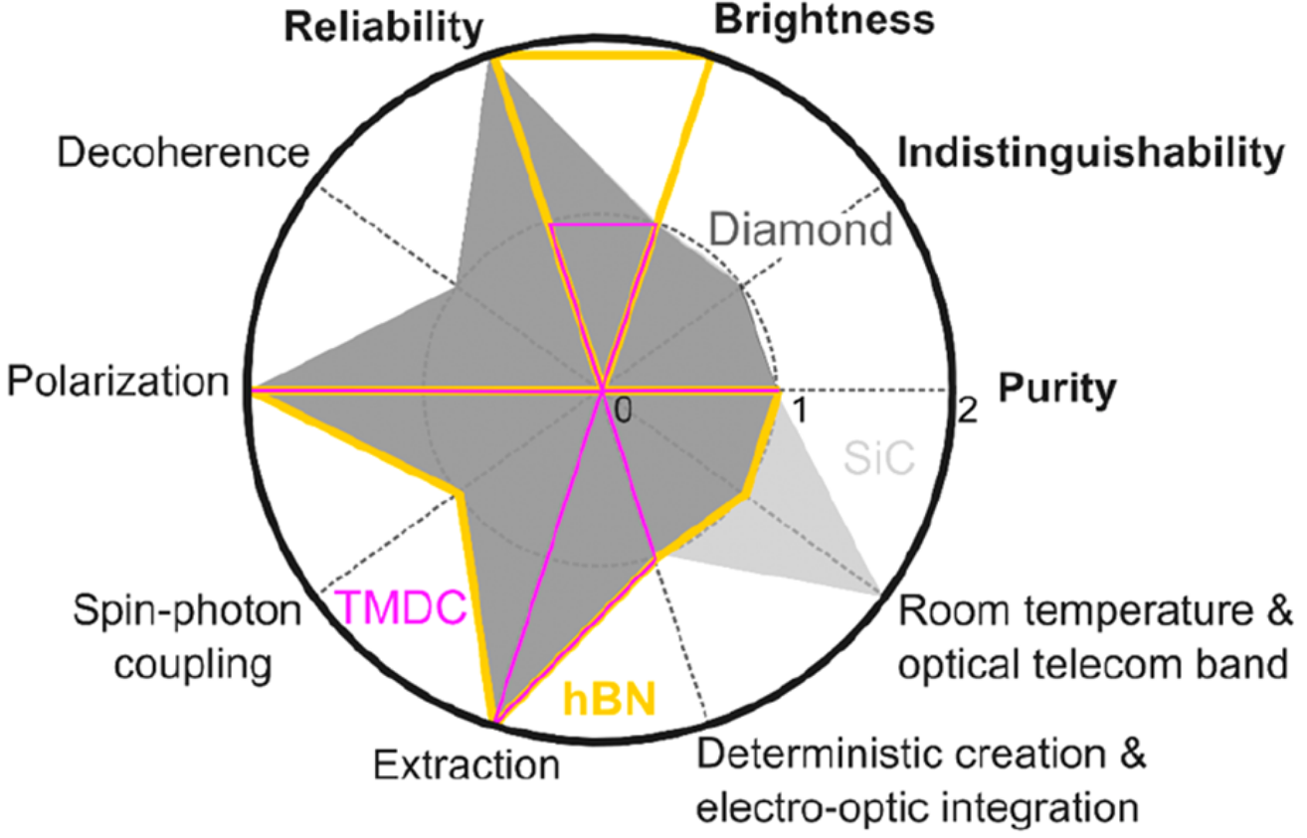
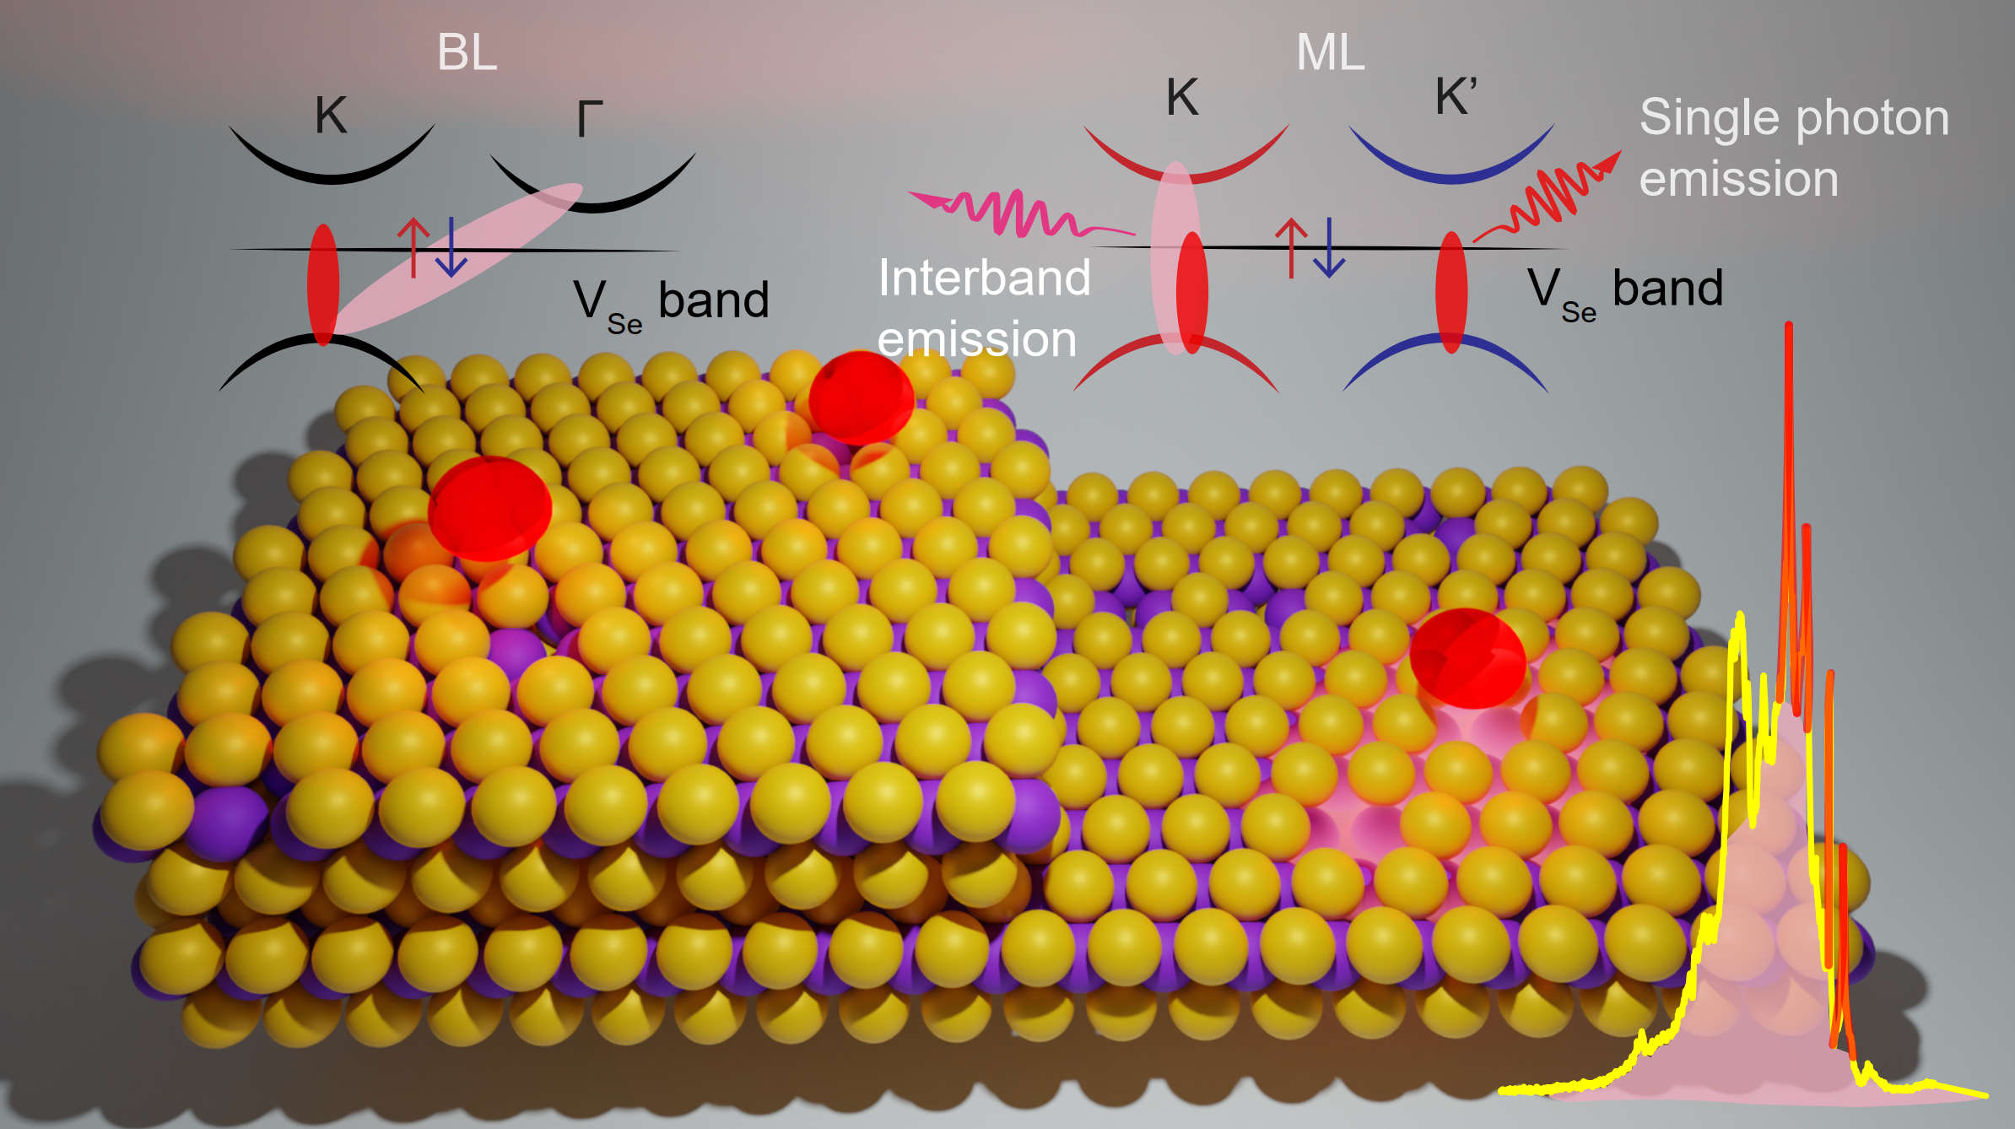
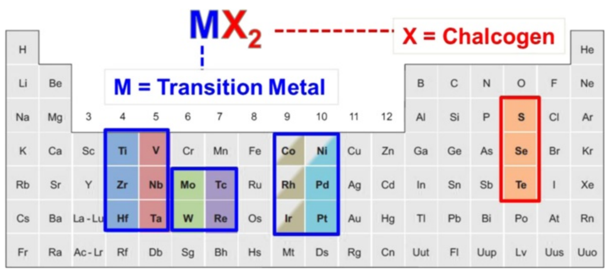
二维材料
J. Phys. Chem. Lett. 14, 3274(2023)
过渡金属二硫化物(Transition-metal dichalcogenides, TMDs)
Nano Convergence 2, 17 (2015)
Notes:
对于NV色心，SIC单光子源系统，这些材料中的光谱扩散明显，相干量子比特阵列产生困难，同时发射的单光子并不在需要的光纤通信波段。
在二维材料体系中，量子限域效应和受限的介质屏蔽作用：辐射跃迁速率和振子强度显著增强；缺陷诱导的辐射复合效率提高；缺陷态能级与带边保持较高隔离度且具有更小的波尔半径。
理论上，二维材料本征的自旋相干时间较长，且其全表面开放特性与平面化构型为光子高效提取、缺陷原子级精准构筑及光电异质集成提供了理想平台。

Slide 6
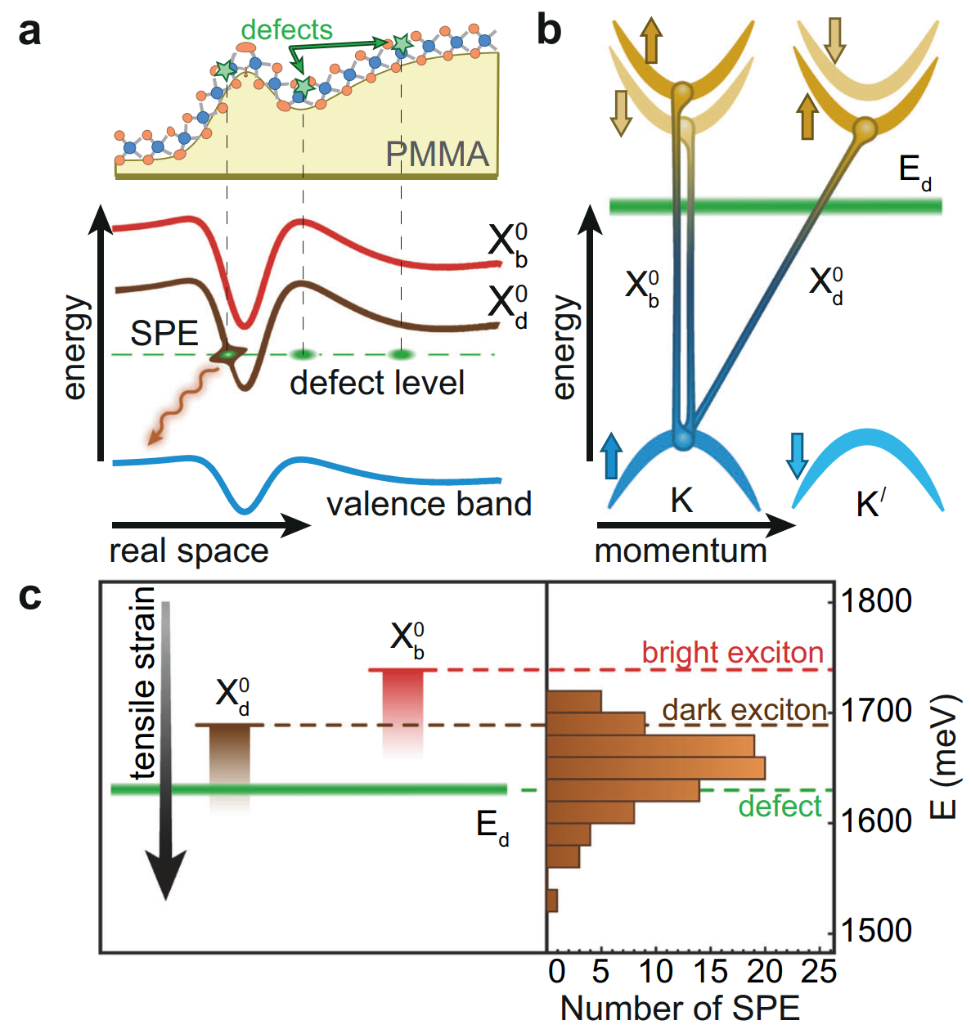
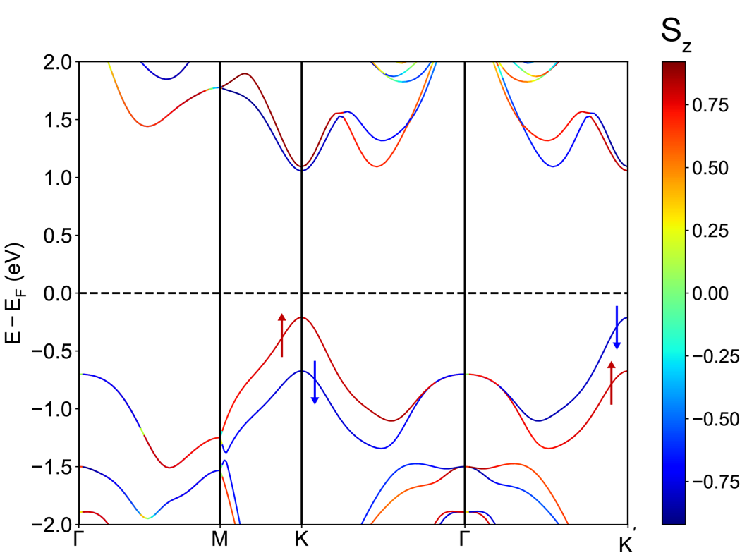
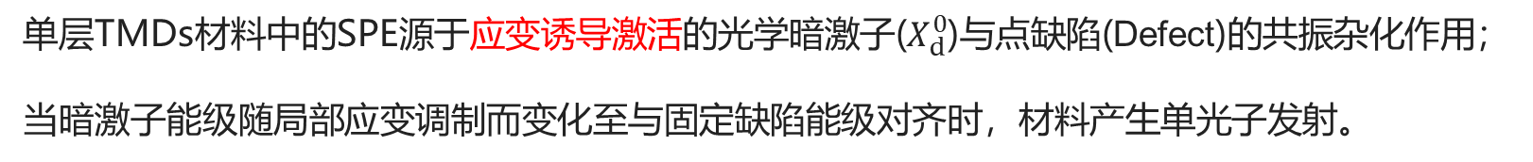
缺陷态单光子发射(Single Photon Emission, SPE)
Nature Communications 1, 14(2023)
单层TMDs材料中的SPE源于应变诱导激活的光学暗激子($X_{d}^{0}$)与点缺陷(Defect)的共振杂化作用；
当暗激子能级随局部应变调制而变化至与固定缺陷能级对齐时，材料产生单光子发射。

Slide 7
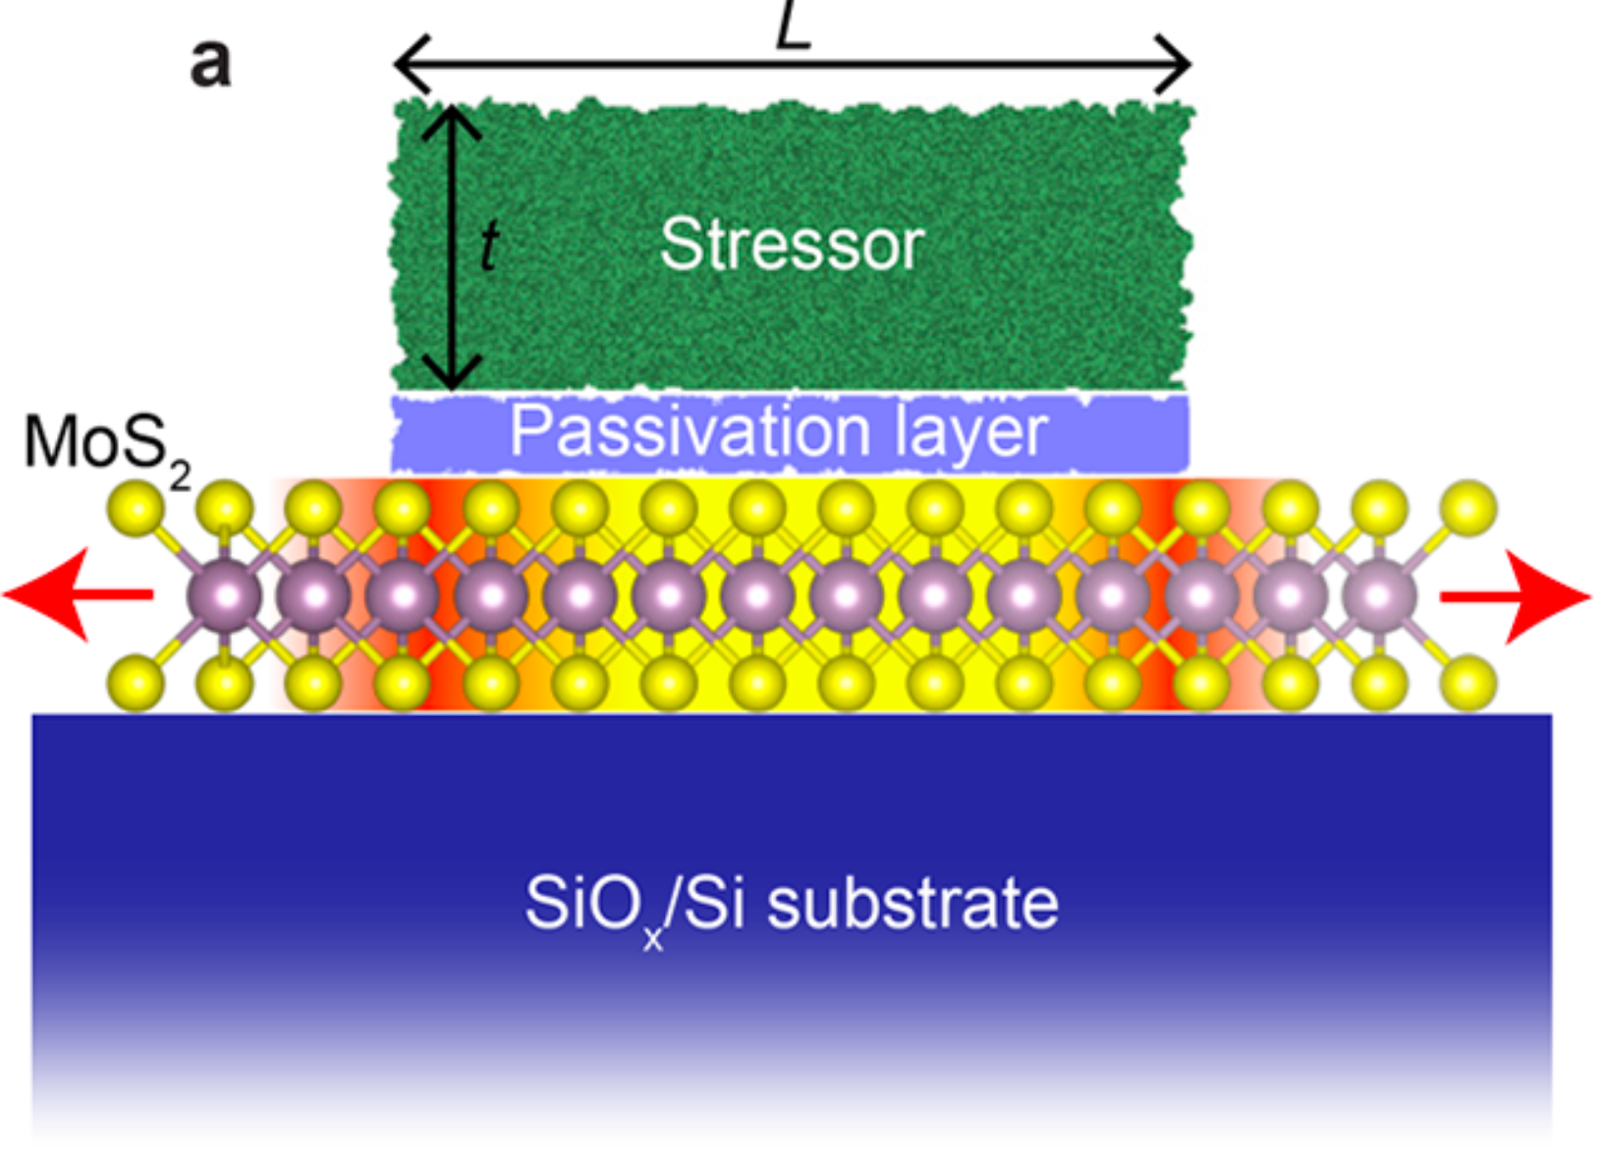
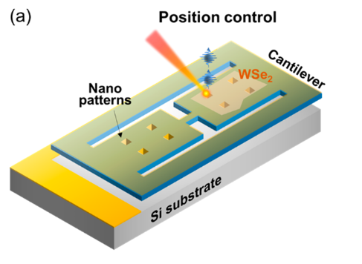
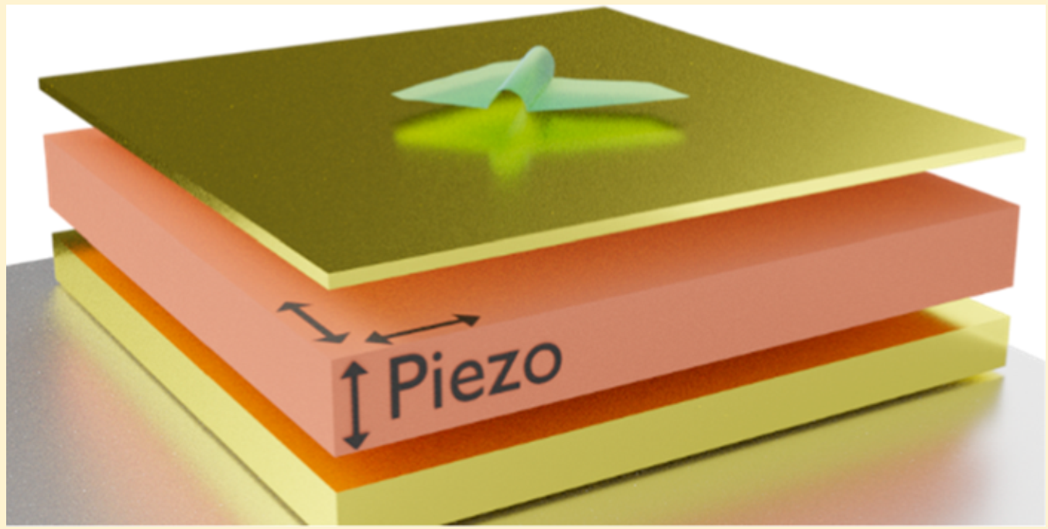
应变调谐SPE
ACS Nano 18, 4205(2024)
Nano Lett. 19, 7534(2019)
Nano Lett. 19, 6931(2019)
常用的应变获得方式：外加压力源、确定性形状创建与预拉伸应变
存在的问题：器件制作与调节复杂，不可重复利用
我们结合压电材料，在形状确定性创建的基础上完成应变分布与大小的编程化控制
Notes:
外加压力源比如afm tip，确定性创建还比如nano pillar

Slide 8
02.
研究内容
Notes:
单层二硒化钨（WSe2）从高质量助熔剂生长的块状晶体中使用胶带机械剥离后，利用光学显微镜通过颜色对比度鉴别出单独的薄片如图 2.1.a 所示。采用干转移拓印法制备异质结构样品，使用聚丙烯碳酸酯聚合物薄膜吸附上层碱性氮化硼薄片。之后， hBN 被用来逐个拾取所有单层 WSe2，通过熔融聚丙烯碳酸酯膜，将整个聚合物堆放在预制的纳米柱上，然后用丙酮洗去残渣。

Slide 9
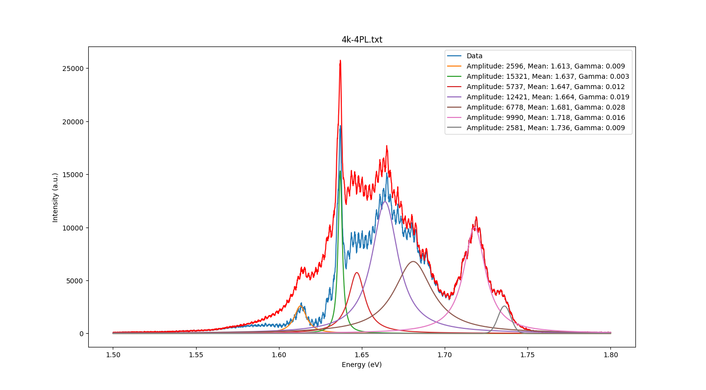
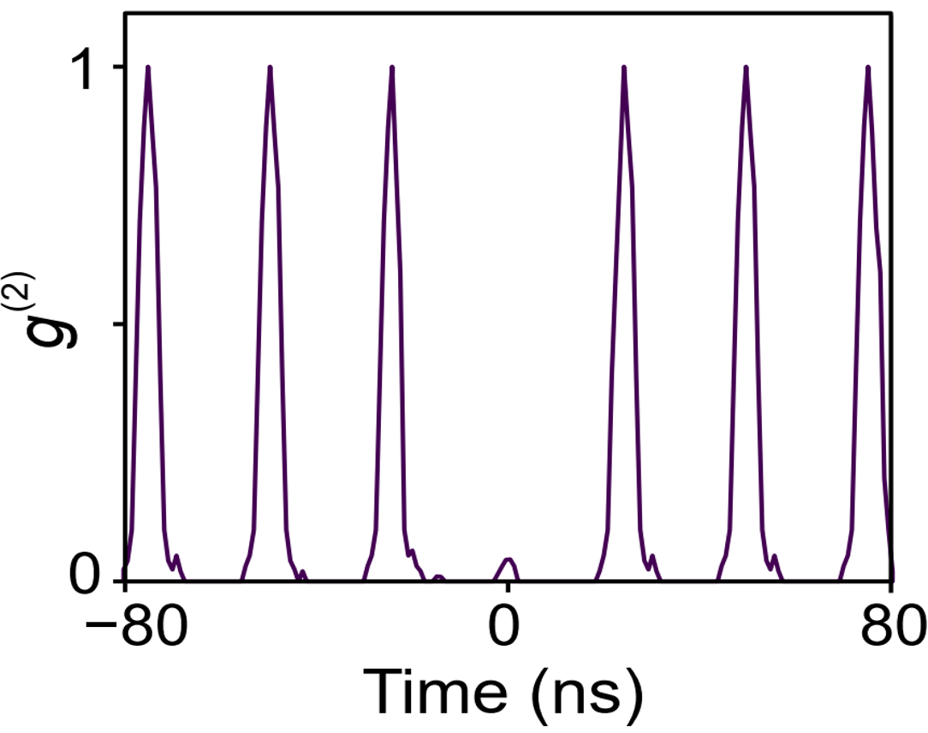
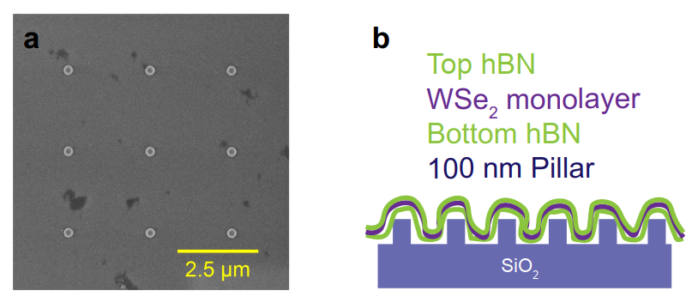
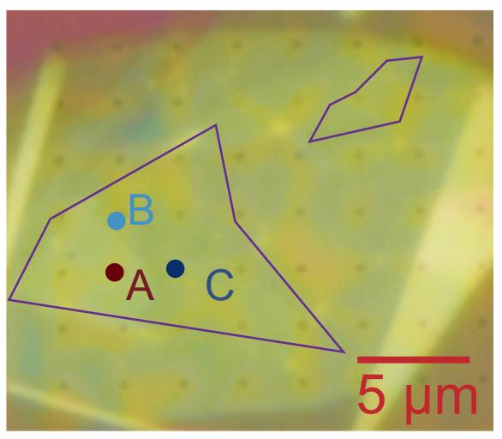
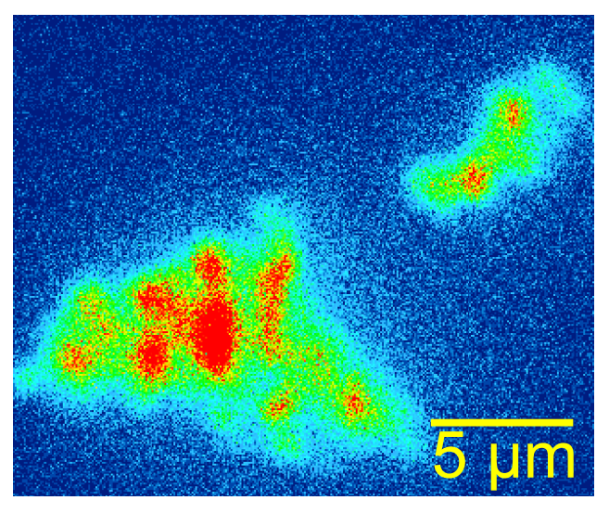
样品单光子表征
在块状${WSe}_{2}$上使用胶带机械剥离单层后，采用干转移拓印法制备异质结构样品。
具有 $g^{2}\left(0\right)=0.03±0.003≪0.5$的二阶非相干函数$与 τ = 12.05 ± 0.09 ns$的辐射寿命。
Notes:
A 硅片上剥离得到的单层二硒化钨在显微镜下图像。 b. 纳米柱阵列的光学成像。 c. 置于基底上的“三明治”结构示意图。
光致发光光谱扫描结果表明了样品中存在较高水平的发光强度。 在代表性发光点处测量得到光谱图，除去背景噪声并使用洛伦兹线型拟合得到以上峰；
1.63 eV峰线宽低，参考其他工作判断此处可能是SPE，进行时间相关测量验证其单光子特性。

Slide 10
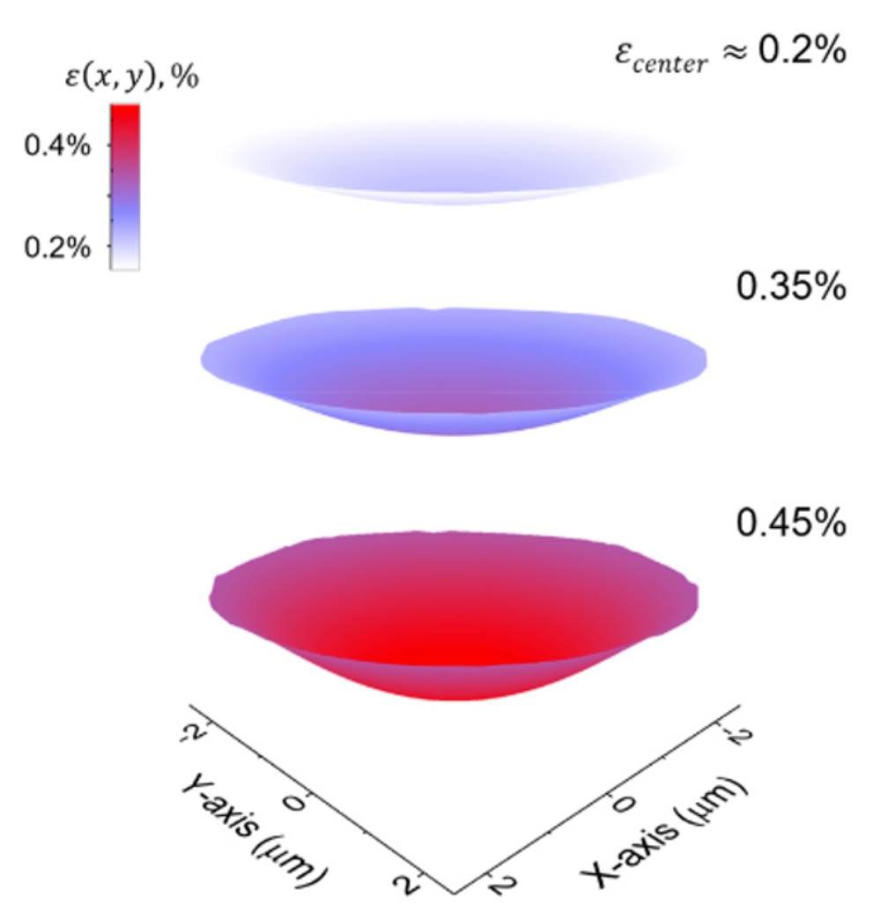
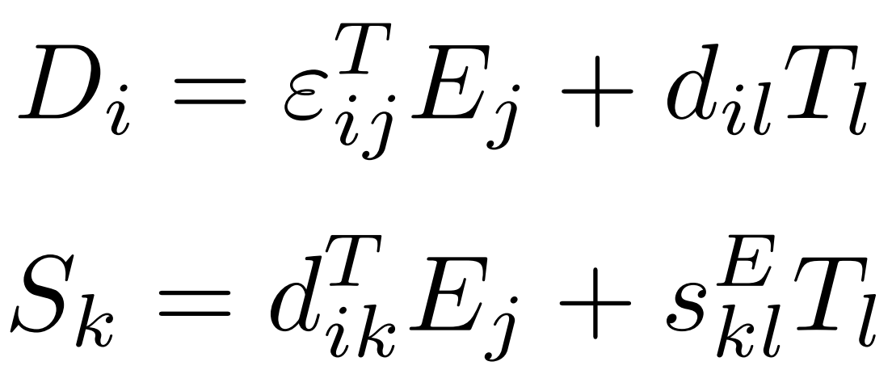
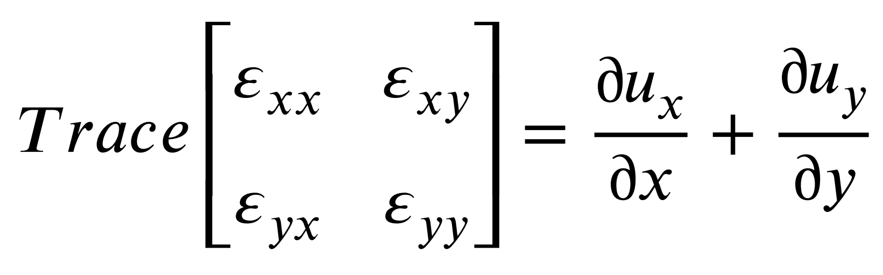


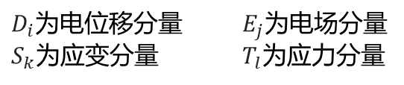
逆压电效应与面内应变
极化
电场
$$E$$
Nature Communications 1, 15(2024)
$D_{i}$为电位移分量 $E_{j}$为电场分量
$S_{k}$为应变分量 $T_{l}$为应力分量
${\text{ε}}_{ij}$为三维应变张量分量
$u_{i}$为位移(形变)分量
Notes:
对于第一类压电方程机械自由电学短路，取应力T和电场强度E为自变量，应变S和电位移D为因变量，
其中，d 称为压电应变常数，表示在恒应力条件下，单位电场强度的变化引起应变分量的改变量。
εijT\varepsilon_{ij}^TεijT​：在恒应力条件下的介电常数
dild_{il}dil​：压电耦合系数（应变常数）
sklEs_{kl}^EsklE​：在恒电场条件下的弹性柔度

Slide 11
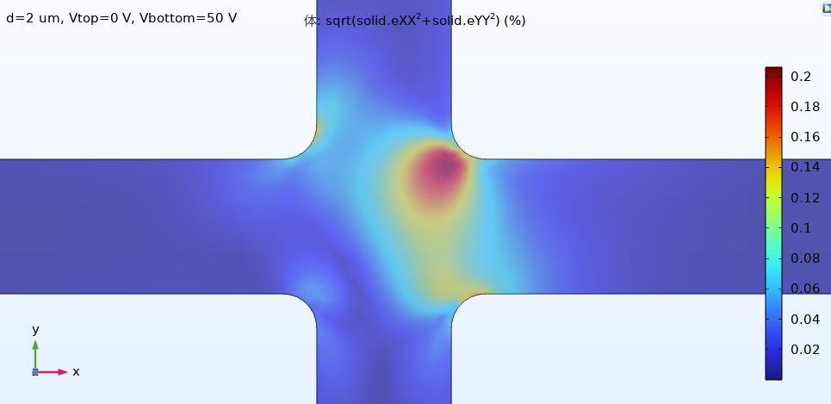
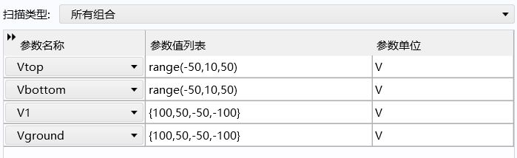
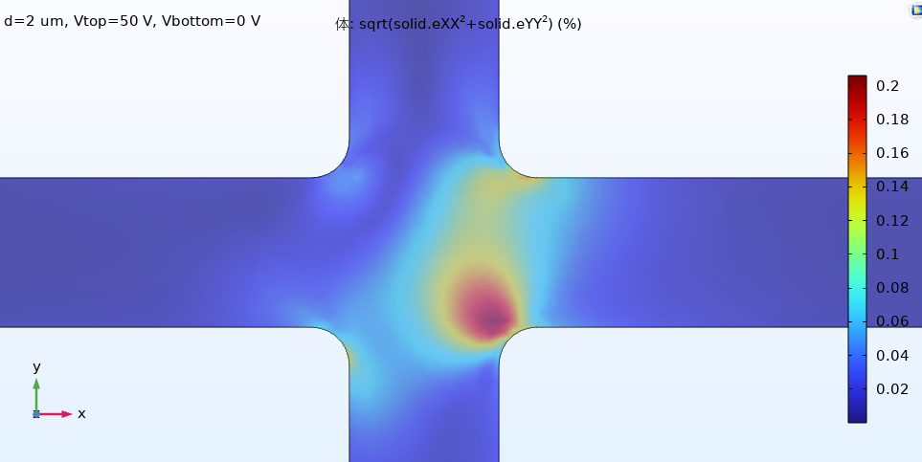
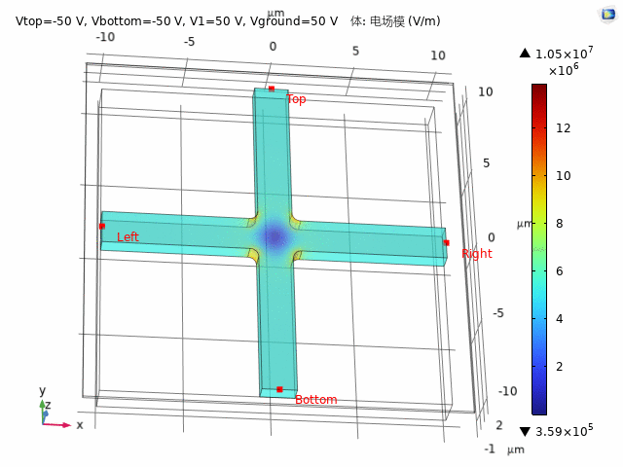
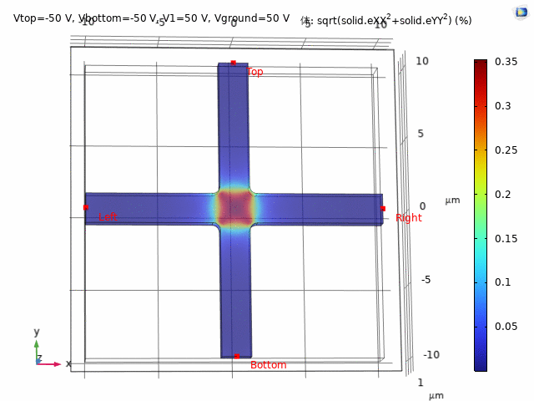
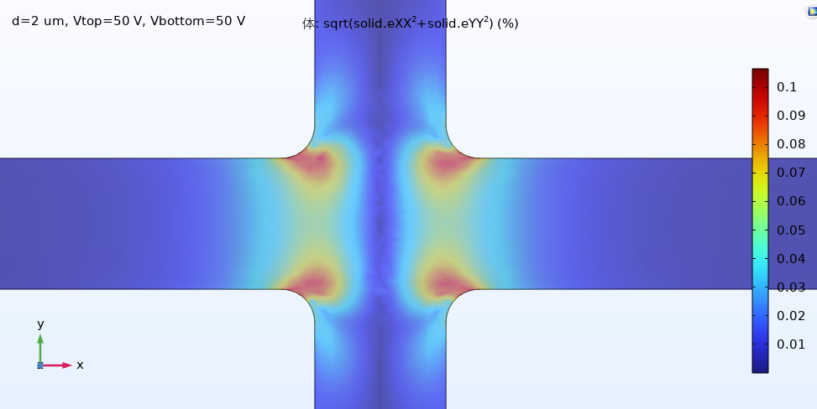
十字交叉力电响应
电势分布
应变分布

Slide 12
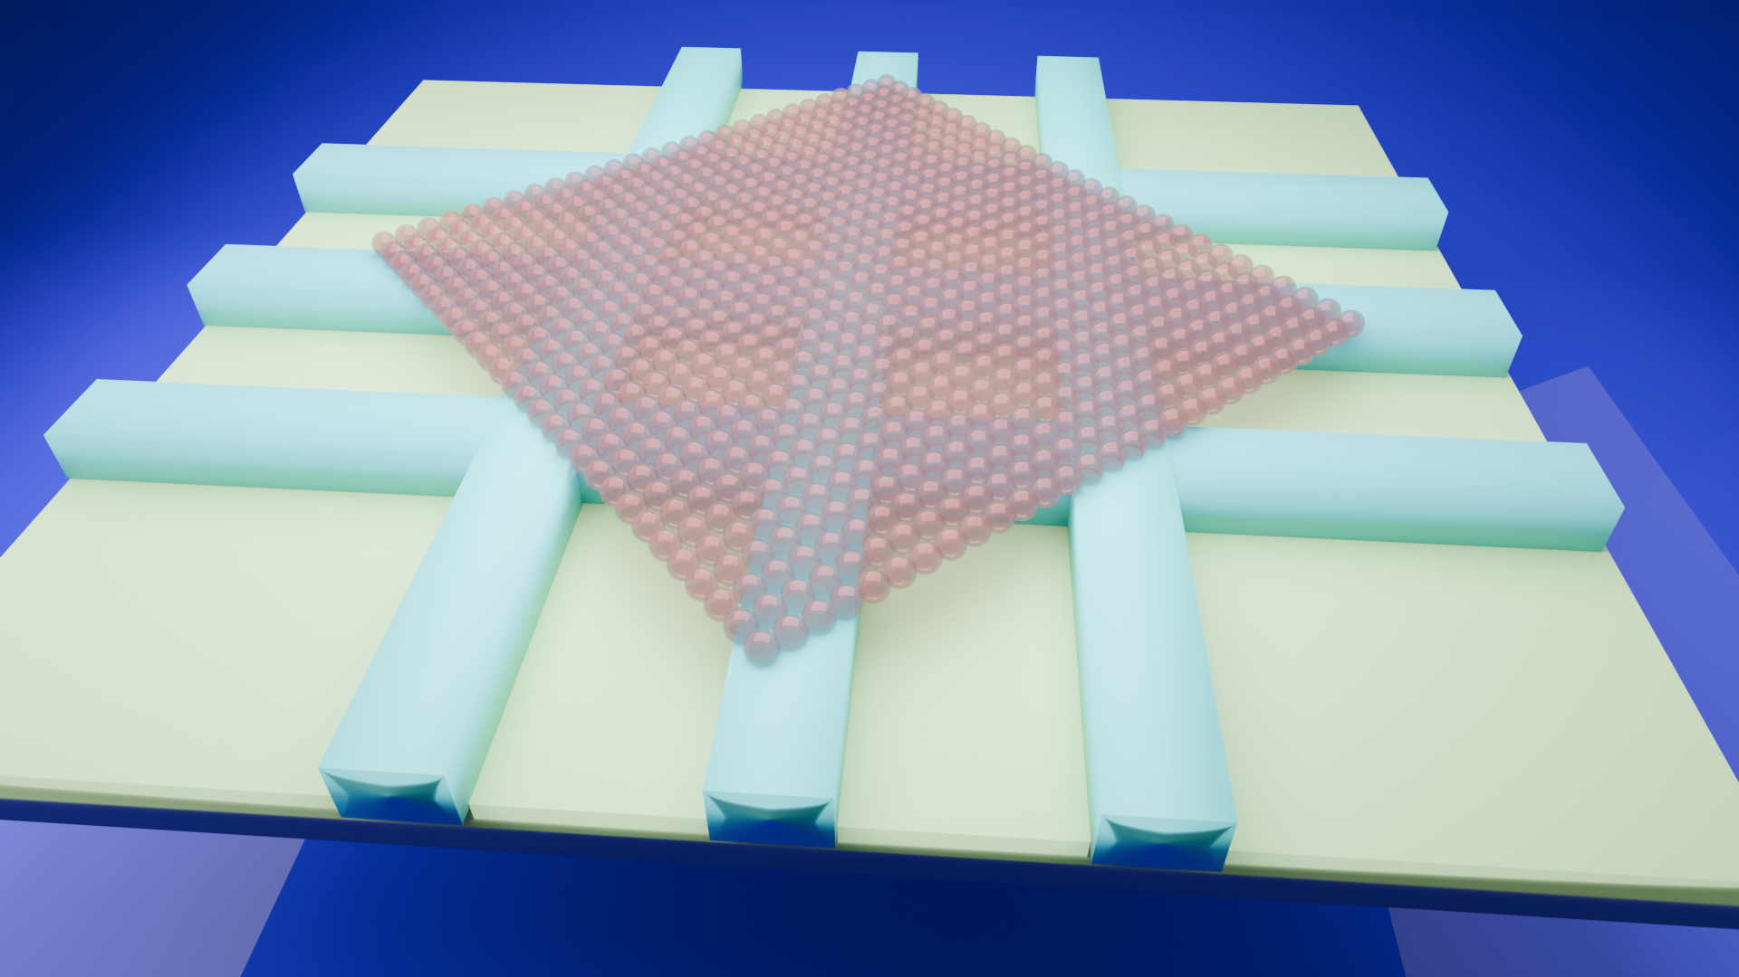
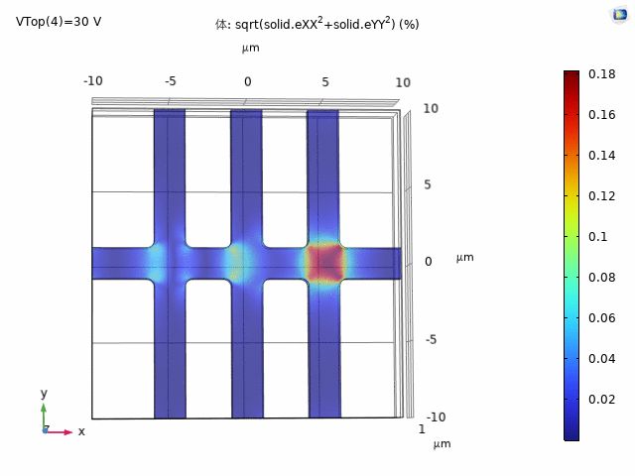
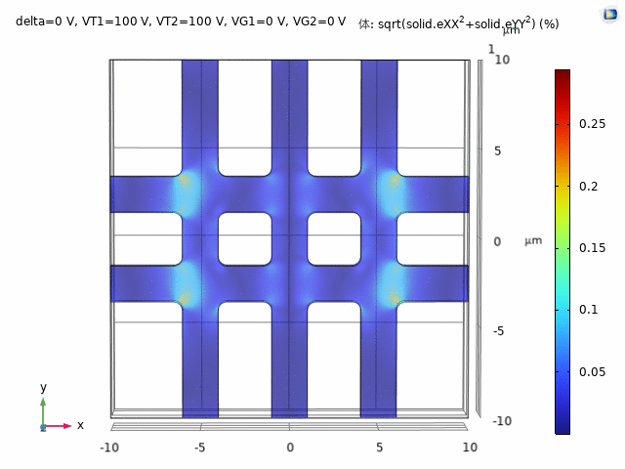
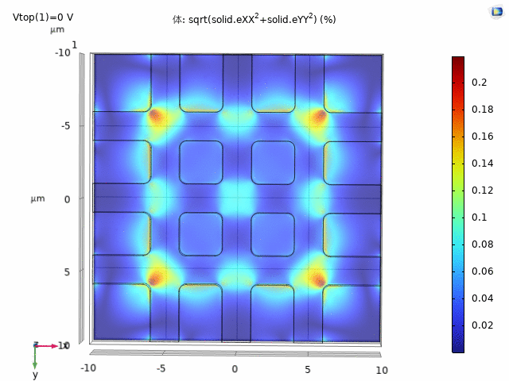
多单元的力电响应
通过电压扫描可以获得所需极大值区域与相应应变大小位置确定性分布
由此可以推论：产生的定值应变大小可以诱导特定位置的SPE产生或波段调节
Notes:
对3x3应变设计进行多自由度的端口电势扫描

Slide 13
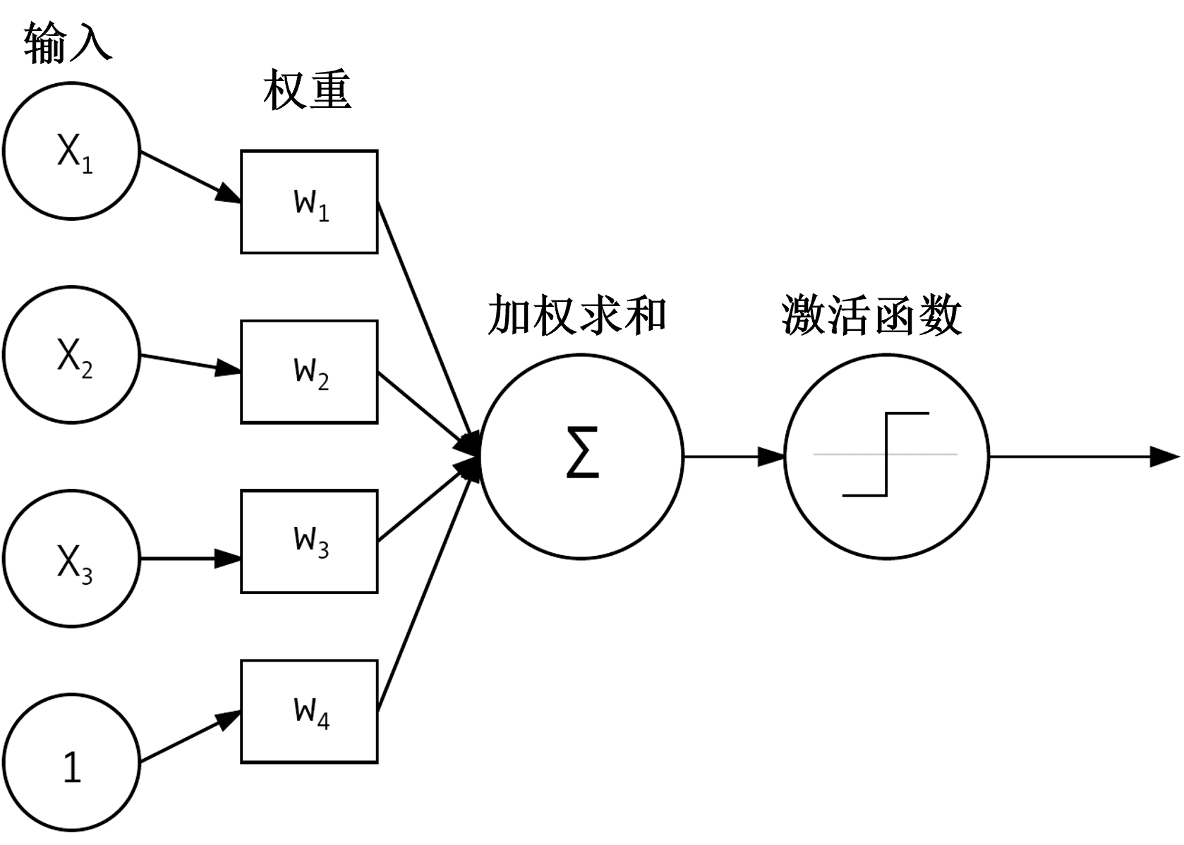
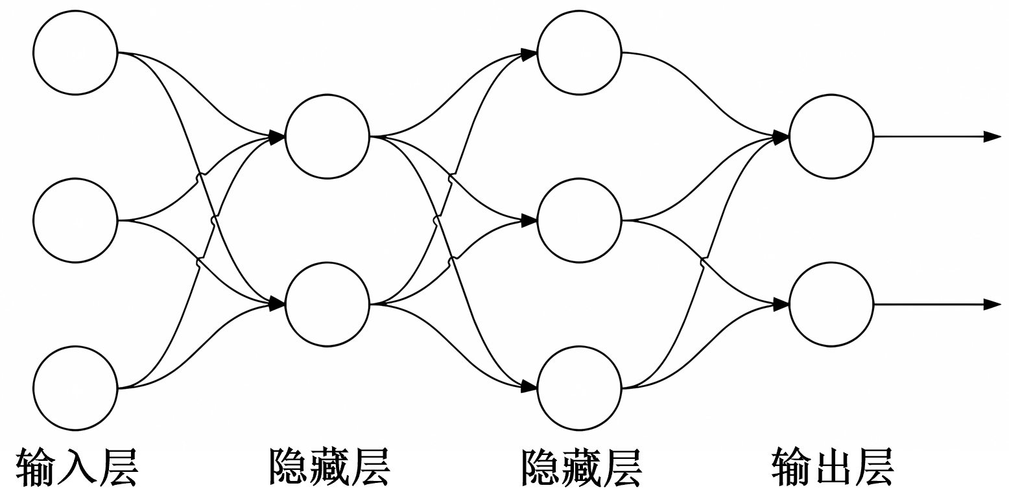
神经网络
一个基本 ANN 对输入$x_{1}$,$x_{2}$,$x_{3}$执行简单的加权求和（权重为${\text{ω}}_{1}$,${\text{ω}}_{2}$,${\text{ω}}_{3}$）并判断激活函数输出；
本工作利用神经网络完成压电器件的应变---电势这一非线性映射的模型建立与结果预测。
Notes:
初始层级负责接收外部特征数据称为输入层，末端层级生成最终预测结果称为输出层，介于两者之间的层级集合统称为隐藏层 若将阶跃激活函数替换为非线性函数, 神经网络由简单的线性求和变为了非线性的拟合判断，由此我们可以通过右图所示的 ANN 模型拟合更高维的非线性函数。

Slide 14
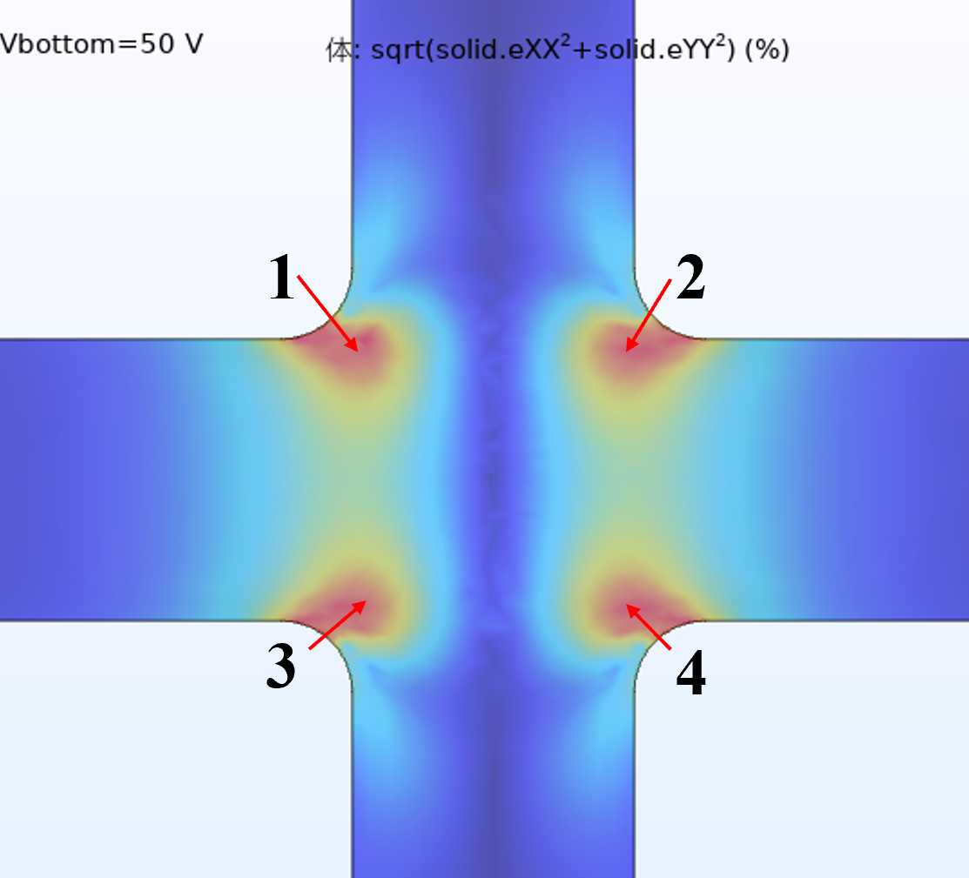
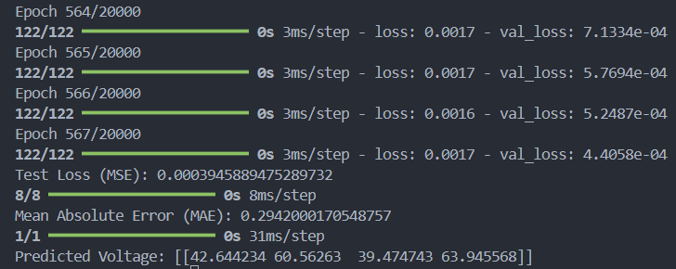
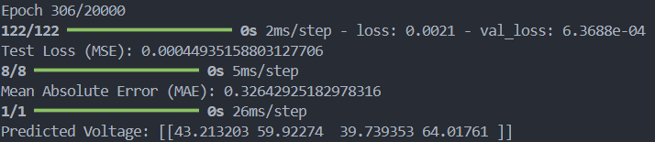
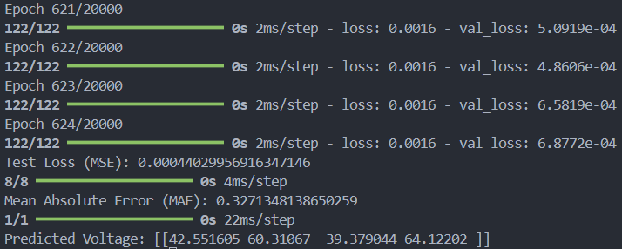
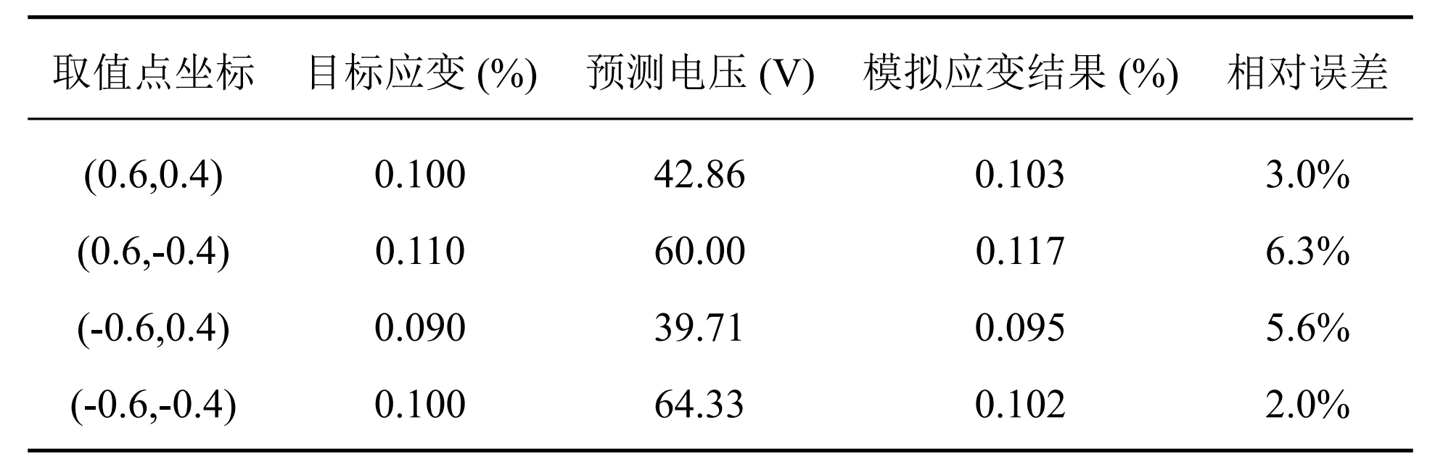
神经网络控制应变响应
仿真模拟—提取数据训练—模型预测—仿真比较

Slide 15
03.
总结与展望

Slide 16
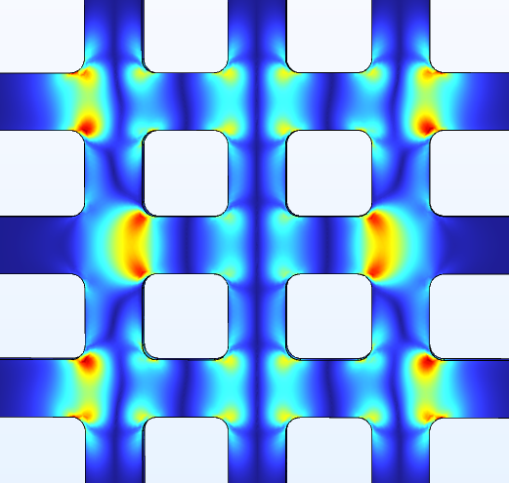
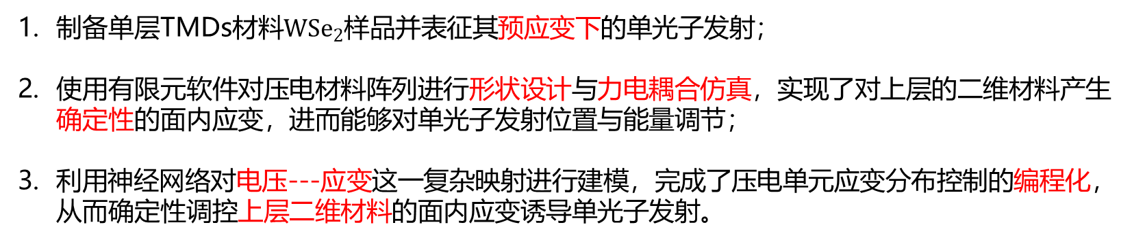
总结
制备单层TMDs材料${WSe}_{2}$样品并表征其预应变下的单光子发射；
使用有限元软件对压电材料阵列进行形状设计与力电耦合仿真，实现了对上层的二维材料产生确定性的面内应变，进而能够对单光子发射位置与能量调节；
利用神经网络对电压---应变这一复杂映射进行建模，完成了压电单元应变分布控制的编程化，从而确定性调控上层二维材料的面内应变诱导单光子发射。

Slide 17
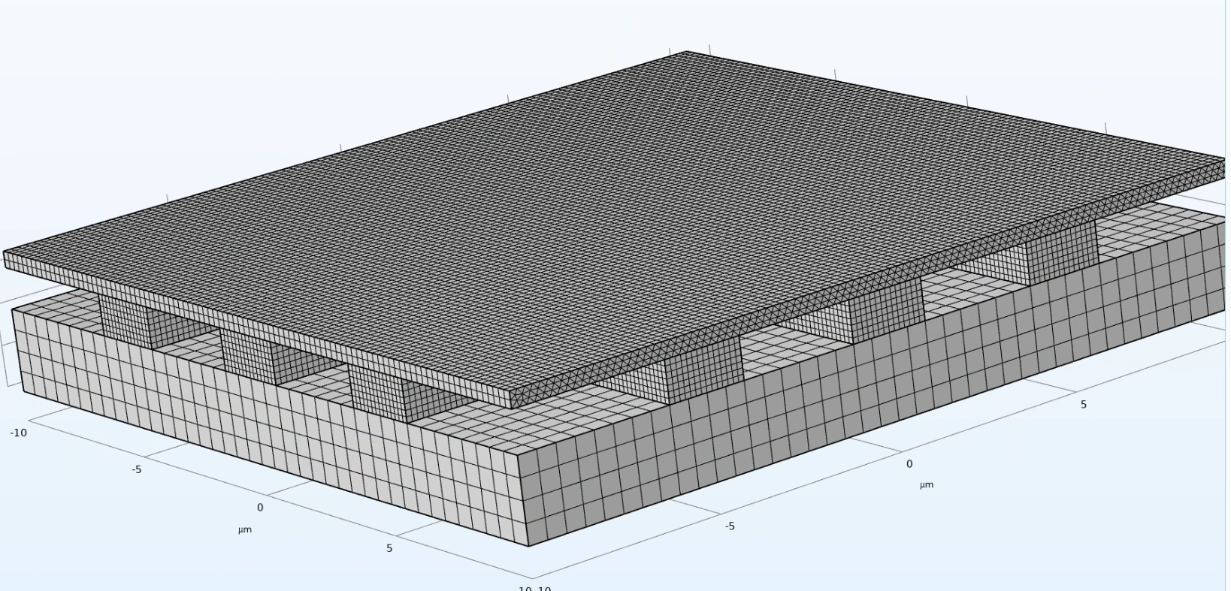

展望
细化网格提高有限元计算精度，改善参数降低神经网络模型loss；
仿真模型加入端口电极，使用DFT软件包精确计算调控后的上层材料能带；
实验上制作为阵列器件，将二维材料转移后调控电压测量光谱以验证应变诱导SPE的有效性。

Slide 18
Thanks for listening
答辩人: 修中淇 PB21020666
导师: 黄声希教授，王健副研究员

Slide 19
Appendix
Background

Slide 20
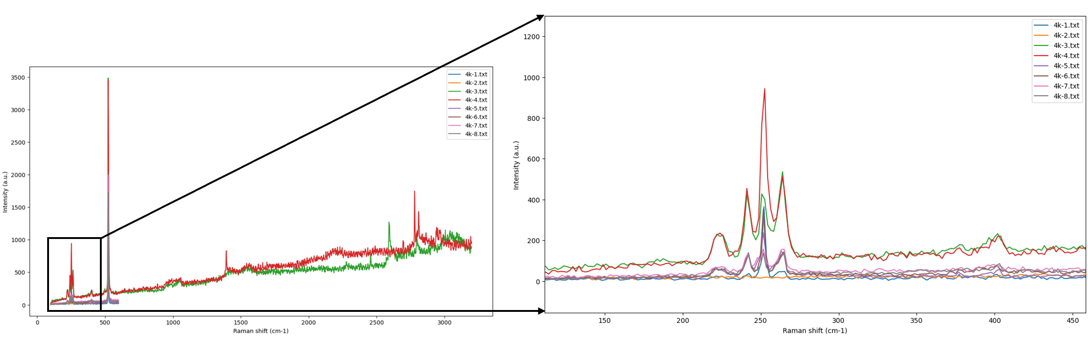
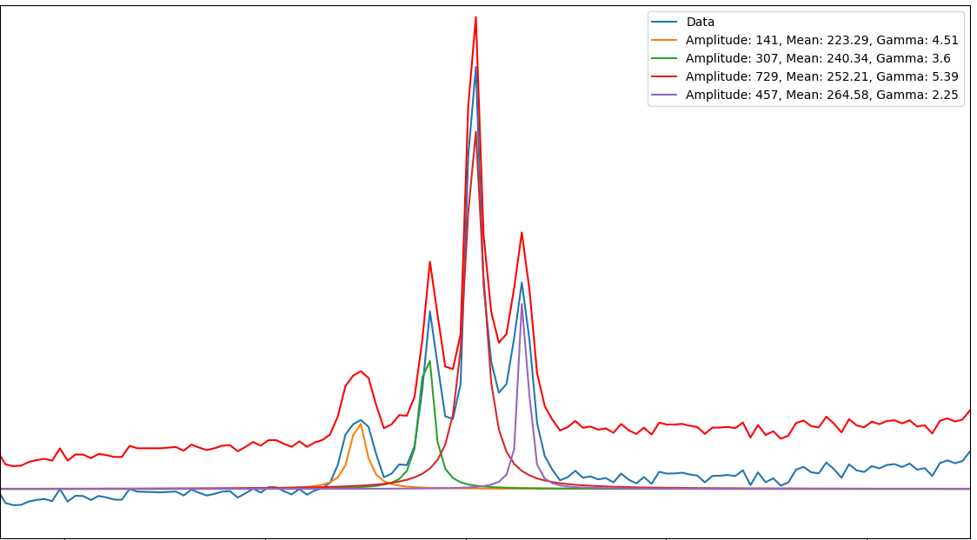
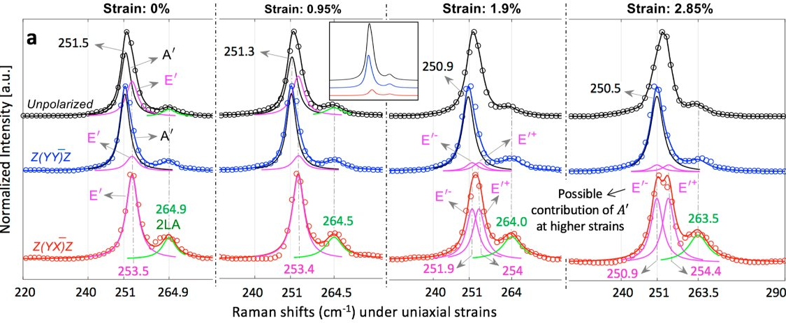
Raman 表征单层

Slide 21
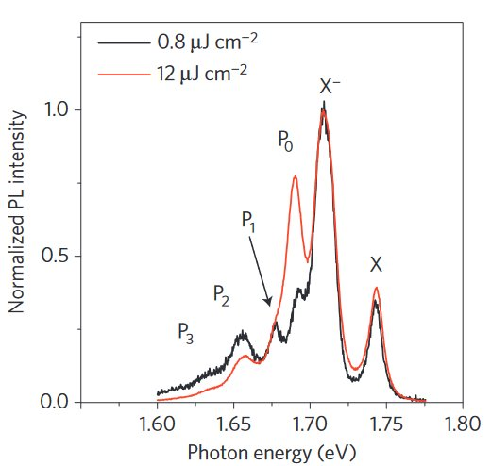
PL 表征SPE

Slide 22
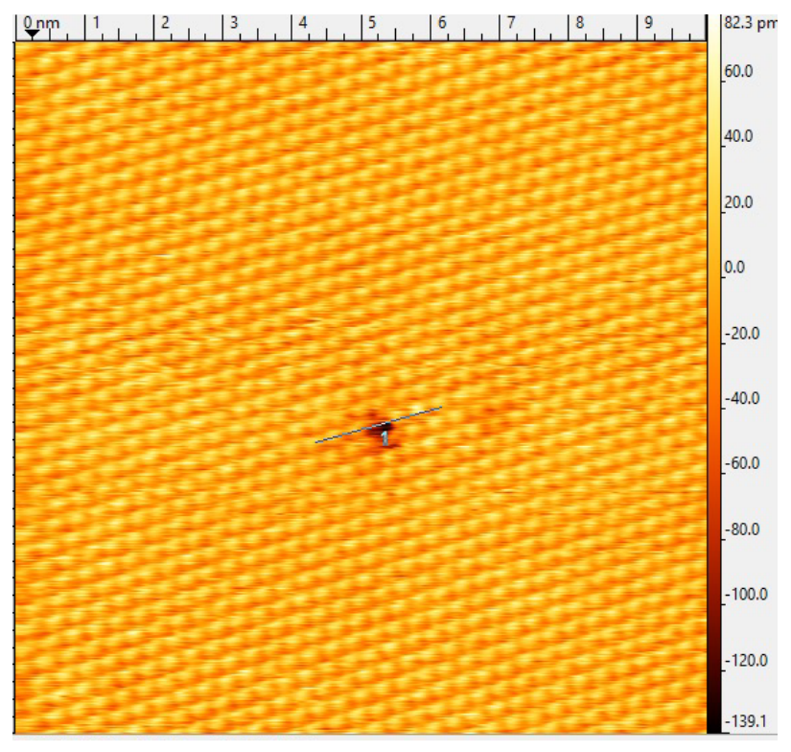
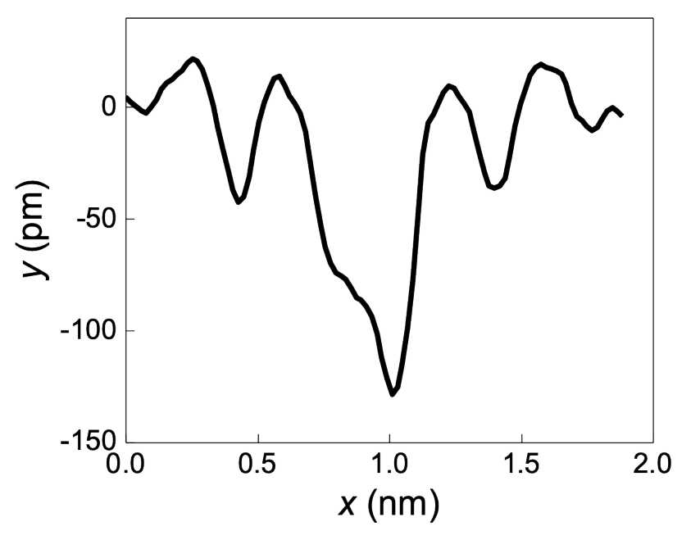
样品应变测量

Slide 23
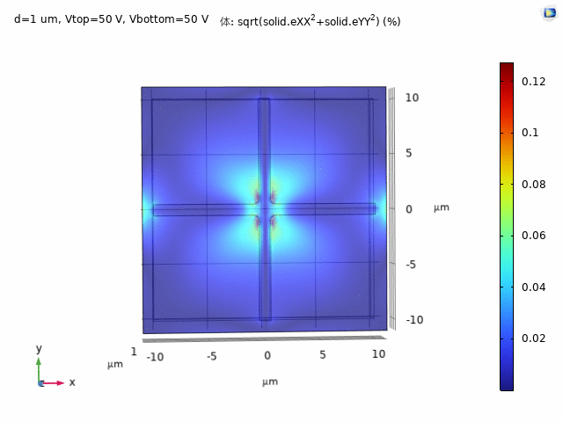
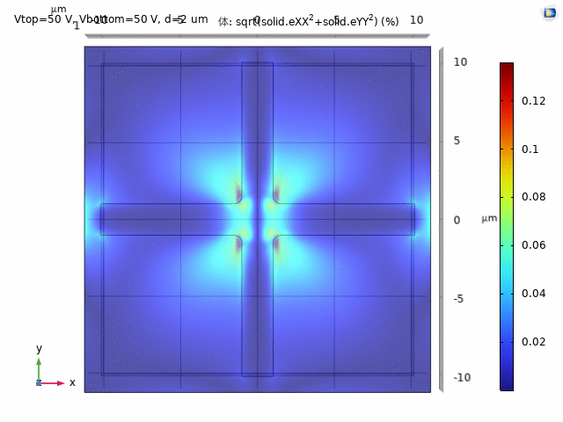



交叉单元的尺寸扫描
在0-50-50-100的条件下对scale进行扫描，左侧为1-2um，右侧为2-3um
Notes:
Task1: scale对1x1的各种strain分布有什么影响? 特别是对四角来说会不会产生融合效应?

Slide 24





更多的扫描结果

Slide 25


神经网络模型代码

